Slide 1



 A
Gương phẳng
Hình 4.1

Slide 2
VẬT LÝ 7
BÀI 4: ĐỊNH LUẬT PHẢN XẠ
ÁNH SÁNG
GV: NGUYỄN HỒNG NHUNG

Slide 3
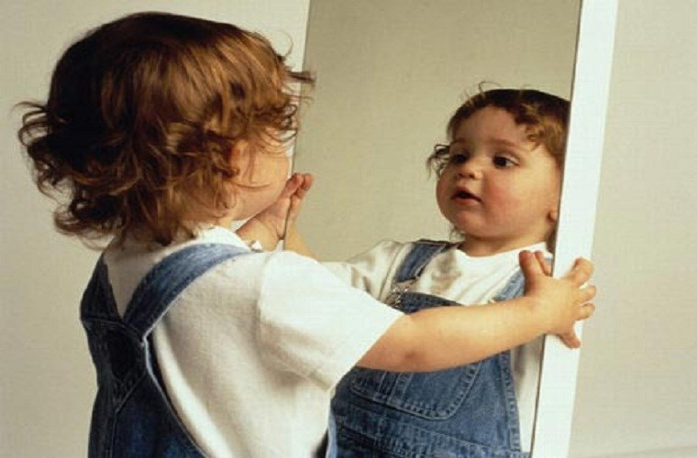
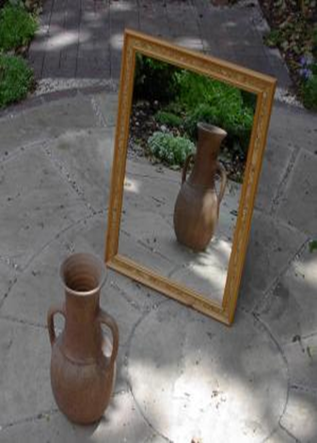
Ảnh của vật tạo bởi gương

Slide 4


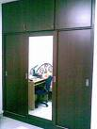

Em hãy chỉ ra một số vật có bề mặt phẳng, nhẵn bóng có thể dùng để soi ảnh của mình như một gương phẳng?
Trả lời: Mặt nước,
mặt kim loại nhẵn bóng,
mặt kính cửa sổ . . .

Slide 5
Thí nghiệm

Slide 6
1. Tia phản xạ nằm trong mặt phẳng nào?
2. Phương của tia phản xạ có quan hệ thế nào với phương của tia tới?
S
N
R
i
i’
I

Slide 7
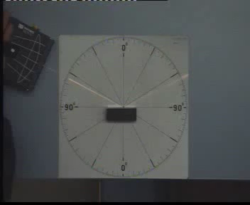

Slide 8
Định luật phản xạ ánh sáng
- Tia phản xạ nằm trong cùng mặt phẳng với tia tới và pháp tuyến tại điểm tới
- Góc phản xạ luôn luôn bằng góc tới

Slide 9
Vận dụng
C4: Trên hình 4.4. vẽ một tia sáng tới SI chiếu lên một gương phẳng M.
a. Hãy vẽ tia phản xạ.
S
N
i
I
i’
R
M

Slide 10
C4: Trên hình 4.4. vẽ một tia sáng tới SI chiếu lên một gương phẳng M.
b. Giữ nguyên tia tới SI. muốn thu được tia phản xạ có hướng từ dưới lên thì phải đặt gương thế nào? Vẽ hình.
N
R
S
I

Slide 11
HƯỚNG DẪN VỀ NHÀ
Học thuộc phần ghi nhớ
Làm bài tập: 4.5 – 4.12 (sách bài tập)
Xem trước nội dung bài 5

